Slide 1

Hello )))
Hello )))
Notes:
Text

Slide 2

Три “кита web-a”
css
js
HTML

Slide 3
Hyper Text Markup Language (HTML) — «язык гипертекстовой разметки» — стандартизированный язык разметки документов (веб-страниц).
Браузеры — приложения для просмотра web-страниц и, при необходимости, отправки введенных пользователем данных на сервер.
Основные понятия
Cascading Style Sheets (CSS) — каскадные таблицы стилей — формальный язык описания внешнего вида документа, написанного с использованием языка разметки.
Верстка — создание структуры html-кода, размещающего элементы веб-страницы в окне браузера, согласно разработанному макету и дизайну.
Теги — элемент языка разметки гипертекста.

Slide 4
html
< >

Slide 5
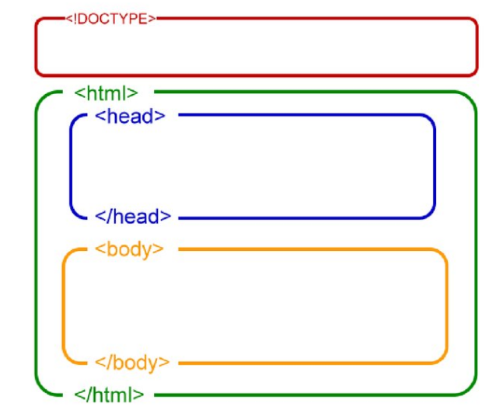
Структура HTML-документа

Slide 6
Структура HTML-документа
<!DOCTYPE html>
<html> <head> <meta charset="utf-8"> <title>Название веб-страницы</title>
<link media="all" rel="stylesheet" href="css/main.css">
<script src="js/main.js"></script> </head>
<body>
Контент страницы
</body>
</html>

Slide 7
Document Object Model - Объектная модель документа
html
head
body
title
meta
link
h1
p
ul
a
li
li
li
Схема построения HTML документа, которая показывает связи между различными элементами страницы

Slide 8
Document Object Model - Объектная модель документа
html
head
body
предок для h1, p, ul, li
title
meta
link
h1
p
ul
предок для li
a
li
li
li
потомки для ul, body
Схема построения HTML документа, которая показывает связи между различными элементами страницы

Slide 9
Document Object Model - Объектная модель документа
html
head
body
родитель для h1, p, ul
title
meta
link
h1
p
ul
родитель для li
a
li
li
li
дочерний элемент для ul
Сестринский элемент

Slide 10
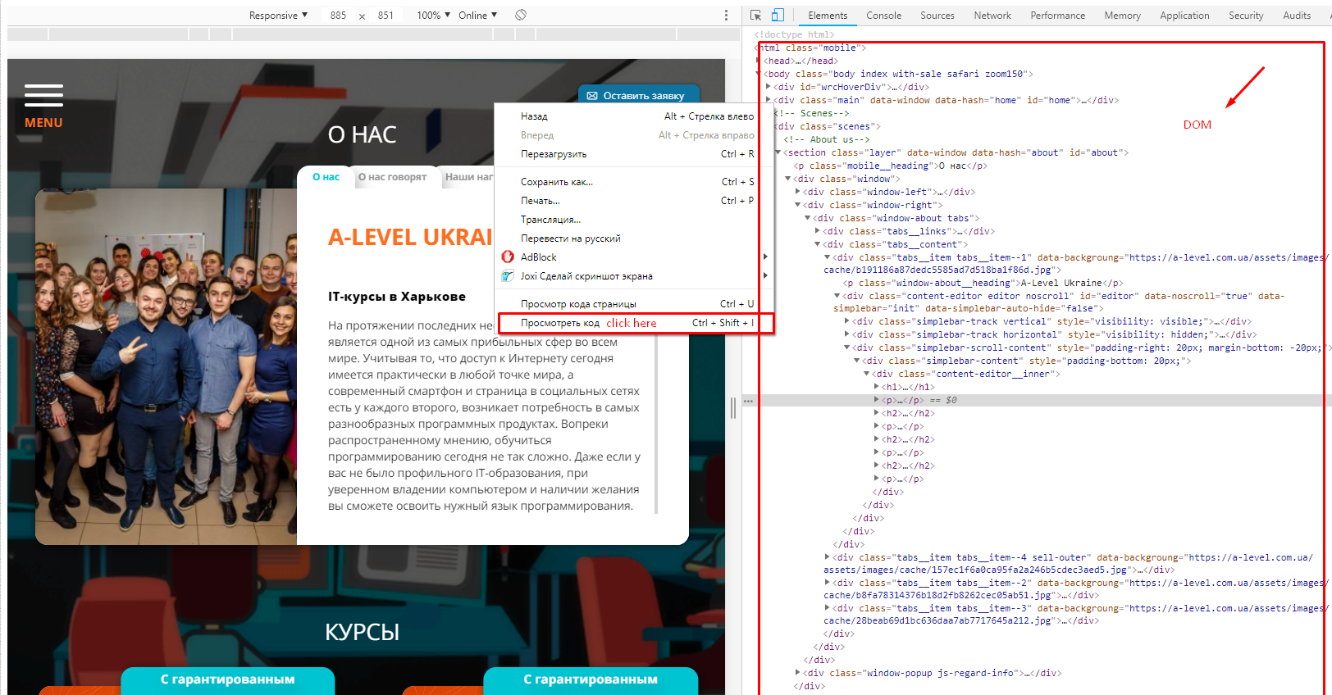
В поисках DOMa...

Slide 11
Особенности DOM
Основана на валидном HTML-коде;
может быть модифицирована из JavaScript;
не включает псевдоэлементы, созданные из CSS;
включает скрытые элементы (display: none).

Slide 12





Браузеры
Google Chrome
Internet Explorer
Mozilla Firefox
Safari
Opera

Slide 13
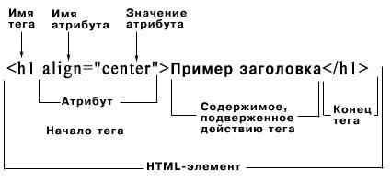
Tag (тег) — элемент языка разметки гипертекста.
Блочный <div>, </p>, <h1> ... Строчный <a>, <span>, <img>...
Парный <тег> Text </тег> Одиночный <тег/>
<p><i> Hello! </i></p> - верно <p><i> Hello! </p></i> - неверно

Slide 14
Основные атрибуты
 | Назначение | Пример
class | Определяет имя класса для элемента (используется для определения класса в таблице стилей). | <ul class=”main-menu”>...</ul>
id | Указывает имя стилевого идентификатора | <nav id=”footer-nav”>...</nav>
style | Применяется для определения стиля элемента с помощью правил CSS; | <span style=”color: #f00”>...</span>
title | Определяет дополнительную информацию об элементе, задавая всплывающую подсказку для страницы. | <p title="Подсказка">...</p>

Slide 15
Группы тегов
служебные теги (doctype, head, title, ...);
теги для группировки контента (div, header, main, footer, section, article, ...);
списки (ol, ul, dl);
ссылки (a);
таблицы (table, thead, tbody, tr, th, td, ...);
текстовые (h1, p, q, strong, ...);
изображения (img, …);
формы (form, input, select, button, ...).

Slide 16
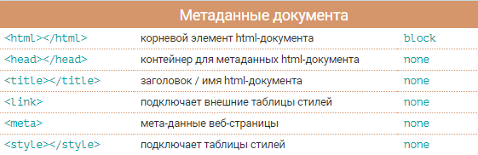
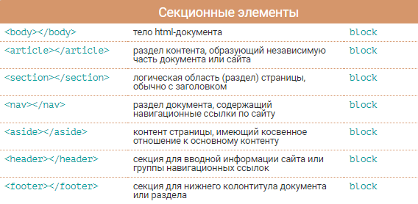
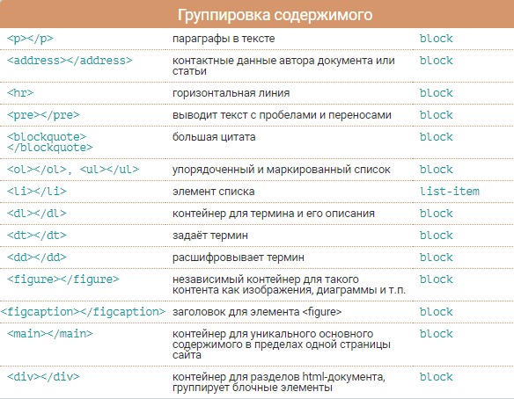
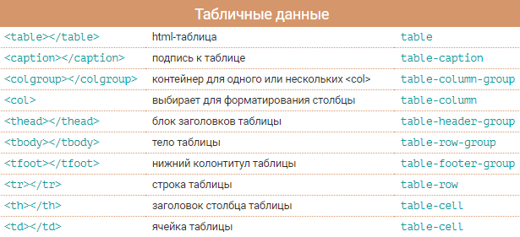
Теги

Slide 17
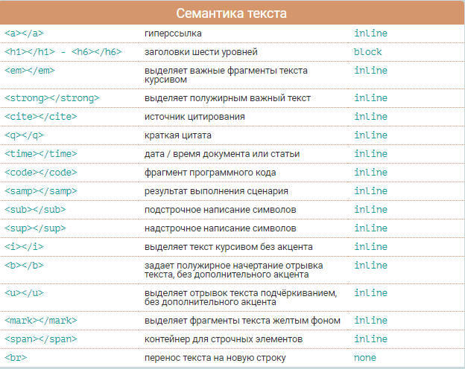
Теги (семантика текста)

Slide 18
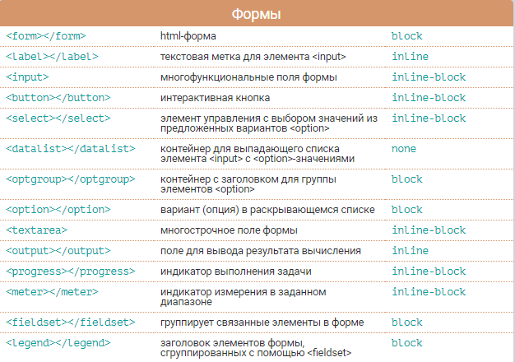
Теги (формы)

Slide 20
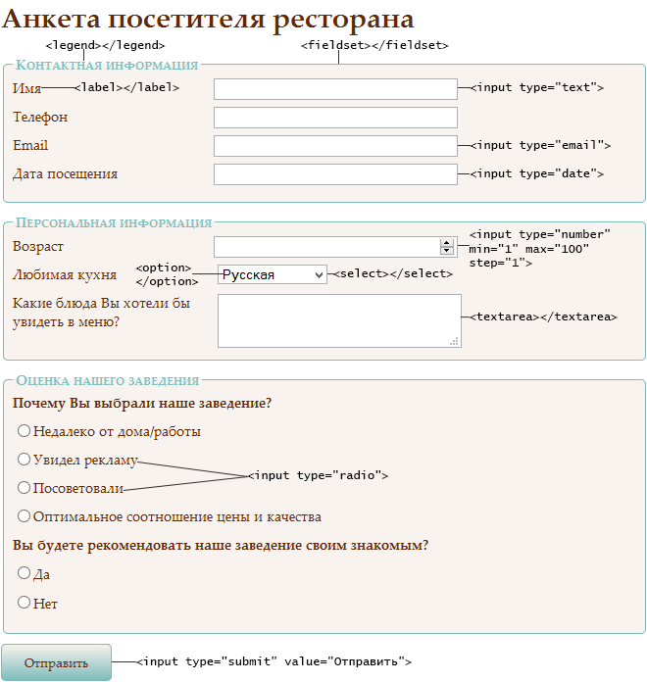

Slide 21
<form>
АТРИБУТЫ ТЕГА <FORM>
action | Обязательный атрибут, который указывает url обработчика формы на сервере, которому передаются данные. Представляет из себя файл (например, action.php), в котором описано, что нужно делать с данными формы. Если значение атрибута не будет указано, то после перезагрузки страницы элементы формы примут значения по умолчанию. В случае, если вся работа будет выполняться на стороне клиента сценариями JavaScript, то для атрибута action можно указать значение #. Также можно сделать так, чтобы заполненная посетителем форма приходила вам на почту. Для этого нужно внести следующую запись: <form action="mailto:адрес вашей электронной почты" enctype="text/plain"></form>
name | Задает имя формы, которое будет использоваться для доступа к элементам формы через сценарии, например, name="opros".
target | Указывает окно, в которое будет направлена информация: _blank — новое окно _self — тот же фрейм _parent — родительский фрейм (если он существует, если нет — то в текущий) _top — окно верхнего уровня по отношению к данному фрейму. Если вызов происходит не из дочернего фрейма, то в тот же фрейм.
...

Slide 22
<form>
АТРИБУТЫ ТЕГА <FORM>
method | Задает способ передачи данных формы. Метод get передает данные на сервер через адресную строку браузера. При формировании запроса к серверу все переменные и их значения формируют последовательность вида www.anysite.ru/form.php?var1=1&var2=2. Имена и значения переменных присоединяются к адресу сервера после знака ? и разделяются между собой знаком &. Все специальные символы и буквы, отличные от латинских, кодируются в формате %nn, пробел заменяется на +. Этот метод нужно использовать, если вы не передаете больших объемов информации. Если вместе с формой предполагается отправка какого-либо файла, этот метод не подойдет. Метод post применяется для пересылки данных больших объемов, а также конфиденциальной информации и паролей. Данные, отправляемые с помощью этого метода, не видны в заголовке URL, так как они содержатся в теле сообщения. <form action="action.php" enctype="multipart/form-data" method="post"></form>
accept-charset | Значение атрибута представляет собой разделенный пробелами список кодировок символов, которые будут использоваться для отправки формы, например, <form accept-charset="ISO-8859-1">.
...

Slide 23
<label>...</label> - Надписи к элементам формы
<!-- с указанием атрибута for --> <label for="comments">Когда вы последний раз летали на самолете?</label> <textarea id="comments"></textarea> <!-- без атрибута for --> <label>Кошка<input id="cat" type="checkbox"></label>

Slide 24
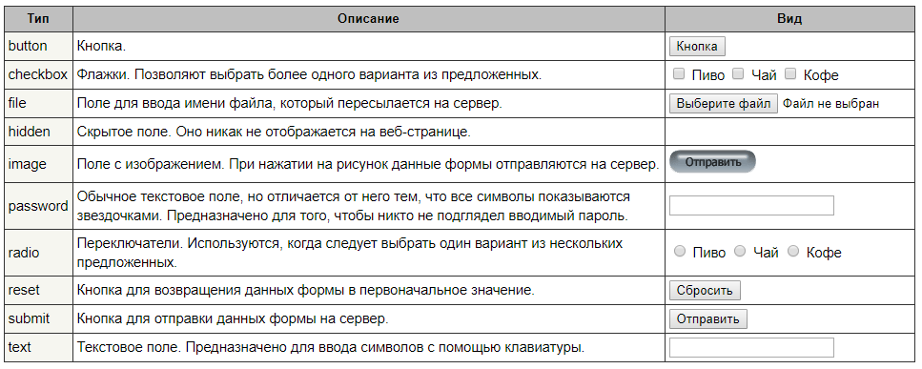
<input type=”...”>

Slide 25
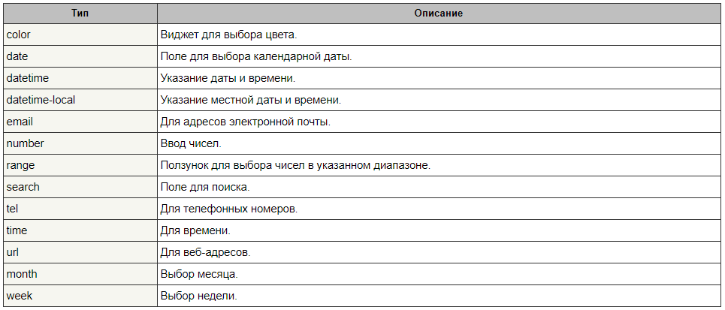
<input type=”...”> (html5)

Slide 26
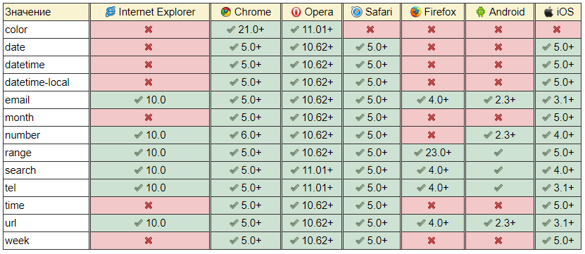
Can I Use ?

Slide 27
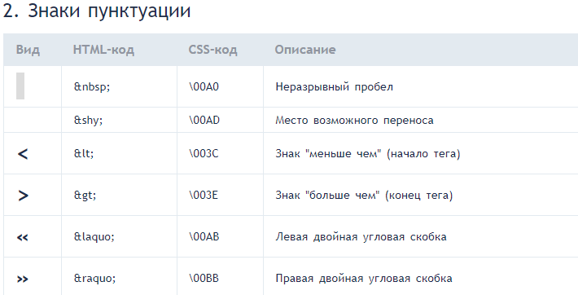
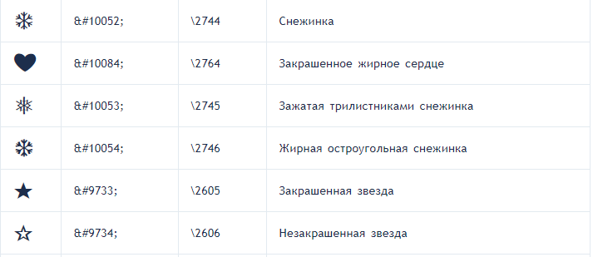
Спецсимволы HTML (символы-мнемоники)

Slide 28

На практике все станет понятно )))

